Slide 1

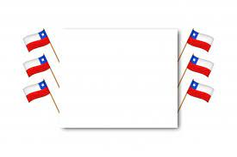


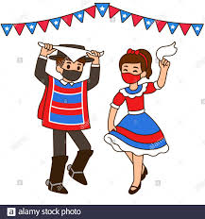
Felices fiestas patrias
Les desea
Cuidarse es tarea de todos!!

Slide 2

Por que se celebra el
18 de septiembre?
Porque en esa misma fecha en 1810 se creó la primera junta de Gobierno, hecho que dio paso a la independencia para chile.
Por ese motivo septiembre es el mes de la Chilenidad. La costumbre es adornar con los colores nacionales blanco, rojo y azul y colgar la bandera de Chile fuera de las casas.
También se llevan a cabo fondas y ramadas, donde se puede encontrar diversas tradiciones chilenas como bailes, comidas y juegos típicos.
Este año por la pandemia que estamos viviendo las fondas y ramadas no van a ser el centro de entretención de muchos, pero esto hará una unión familiar para poder estar todos juntos en sus casas.

Slide 3
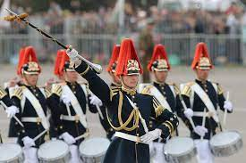
Porqué es Feriado el 19 de septiembre
Día de las Glorias del Ejército.
1915, bajo el mandato de Ramón Barros Luco, se declaró el 19 de septiembre como el día de la celebración de todas las glorias del Ejército.
Desde entonces, la parada militar se ha realizado cada año (excepto en 1973 y en 2020, cuando fue suspendida).

